Slide 1
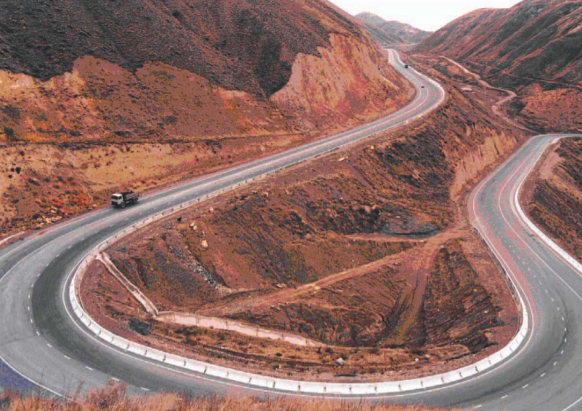
Фонд поддержки региональных инфраструктурных проектов (ФПРИП) ЦАРЭС ЦАРЭС 2030 будет продолжать продвигать повестку дня региональной инфраструктуры в соответствии с призывом ЦУР к созданию надежной и устойчивой инфраструктуры, включая региональную и трансграничную инфраструктуру.
Задачи
Специальный механизм финансирования, созданный для оказания правительствам стран-членов ЦАРЭС поддержки в подготовке и обеспечении готовности проектов, первоначальном дизайне и применении соответствующих финансовых решений, одновременно способствуя обмену знаниями и наращиванию потенциала.
Прогресс и следующие шаги
Маломасштабная техническая помощь (утверждена в сентябре 2020 г.)
текущая основа для ФПРИП ЦАРЭС
нулевой проект документа подготовлен и находится в процессе внутреннего рассмотрения и доработки
Фонд ТП для транзакций (на утверждение в 2021 году)
обеспечить финансирование подготовки проектов для региональных инфраструктурных проектов
начать с поддержки проекта устойчивого туризма в Кыргызской Республике и изыскать дополнительное финансирование (2 миллиона долларов США) для последующего расширения
Консультации с заинтересованными сторонами и партнерами по развитию (с октября 2021 года)
с правительствами стран-членов ЦАРЭС и другими заинтересованными сторонами будут проведены консультации по проекту концепции ФПРИП ЦАРЭС
многосторонние и двусторонние партнеры по развитию приглашаются к участию в Фонде путем оказания технической и финансовой поддержки
Материалы, которые будут представлены на Министерской конференции
Чтобы обеспечить достаточную координацию (внутреннюю/внешнюю) и качество отчета, презентация итогового варианта отчета будет отложено до 2022 года. Отчет о ходе работы будет представлен во время Министерской конференции.

